Slide 1
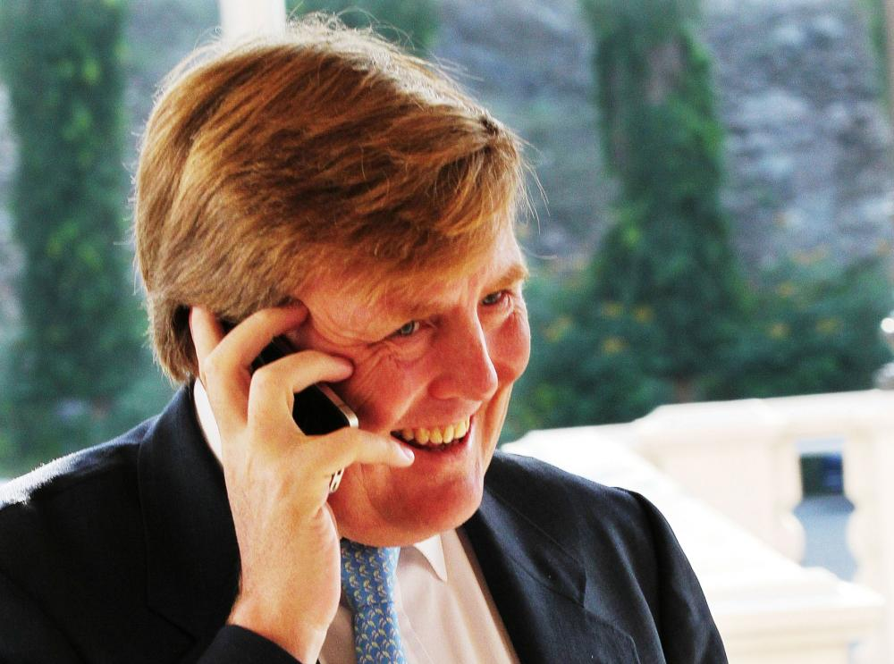
Notes:
1

Slide 2
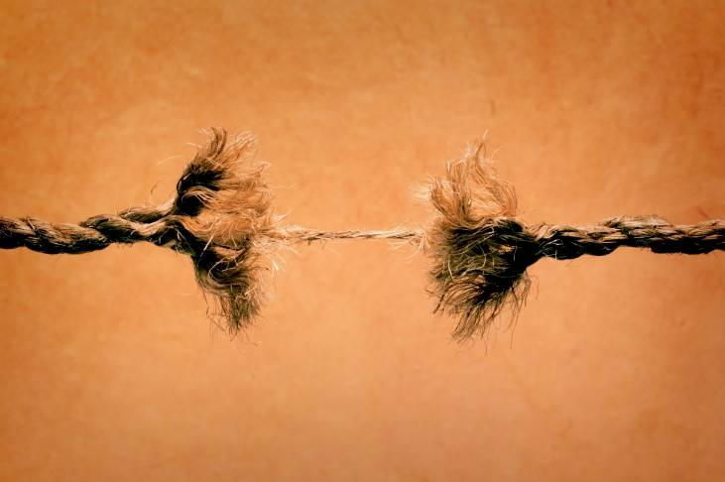
Notes:
2

Slide 3
Romeinen 8: 28
‘En wij weten dat voor wie God liefhebben, voor wie volgens zijn voornemen geroepen zijn, alles bijdraagt aan het goede.’
Notes:
3

Slide 4
De diepte in
‘De Geest helpt ons in onze zwakheid; wij weten immers niet wat we in ons gebed tegen God moeten zeggen, maar de Geest zelf pleit voor ons met woordloze zuchten. God, die ons doorgrondt, weet wat de Geest wil zeggen. Hij weet dat de Geest volgens zijn wil pleit voor allen die hem toebehoren.’
Notes:
4

Slide 5
De diepte in
Diep in mij vindt God zichzelf
Notes:
5

Slide 6
De hoogte in
‘Wie hij al van tevoren heeft uitgekozen, heeft hij er ook van tevoren toe bestemd om het evenbeeld te worden van zijn Zoon, die de eerstgeborene moest zijn van talloze broeders en zusters. Wie hij hiertoe heeft bestemd, heeft hij ook geroepen; en wie hij heeft geroepen, heeft hij ook vrijgesproken; en wie hij heeft vrijgesproken, heeft hij nu al laten delen in zijn luister.’
Notes:
6

Slide 7
De hoogte in
Diep in mij vindt God zichzelf
Notes:
7

Slide 8
De hoogte in
Diep in mij vindt God zichzelf
Diep in God vind ik mijzelf
Notes:
8

Slide 9
Romeinen 8: 28
‘En wij weten dat voor wie God liefhebben, voor wie volgens zijn voornemen geroepen zijn, alles bijdraagt aan het goede.’
Notes:
9

